Slide 1
Základy archeologie
3. Dějiny bádání, postmoderní směry, teoreticko-metodologická paradigmata, literatura.

Slide 2
Teoreticko-metodologická východiska
1. Období starožitnické (tzv. předvědecké období): 18. – 1. pol. 19. stol.
– archeologické památky chápány jako starožitnosti (atraktivní předměty) hodnocené z hlediska uměnovědy
– pátrání po kořenech národů a etnik
2. Archeologie v období vědy: 2. pol. 19. století – 1. pol. 20. stol.
– budování základů tradiční archeologie: emancipace vůči historii
– estetický zájem o vykopávky se změnil ve vědecky konanou činnost cílenou na poznání minulosti
(pozitivismus – práce s prameny: „ad fontes“)
3. Archeologie mezi válkami: 1918 – 1939
– rozvoj sídelní archeologie v Německu: nejrozšířenějšího směr tradiční archeologie (kultura = etnikum)
– artefaktuální archeologie: poznání formálních vlastností archeologických pramenů na základě
morfologicko-typologická klasifikace a srovnávací studium
(rozšíření artefaktů: difuzionismus – pronikání)

Slide 3
4. Poválečná archeologie: 50. – 80/90. léta 20. stol.: nové metody a přístup k pramenům
Procesuální archeologie: 50/60. léta – 80. léta 20. stol.
– studium adaptace člověka na přírodní prostředí
– nové paradigma (způsob řešení otázek): poznání minulého světa nepřináší jen artefakty
– hledání pravidelností (struktur), událostmi se nezabývá
– prostor jako soubor struktur analyzovaných pomocí statisticko-matematických metod
Postprocesuální archeologie: 80./90. léta – současnost
– hledá symbolický rozměr entit (transformace)
– krajinu chápe jako prostor interakce člověka s okolím (přetváření)
– zaměření na jednotlivce a vliv události (nepřináší žádné objektivní metody, individuální přístup)

Slide 4
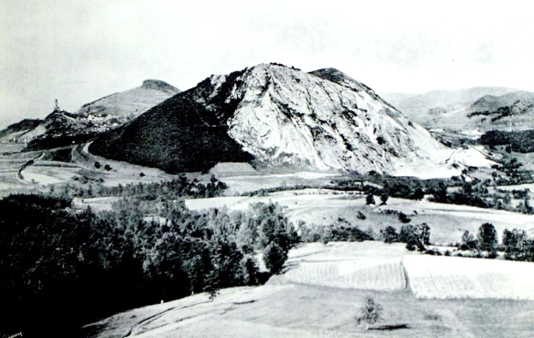
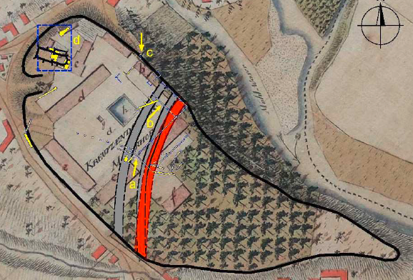
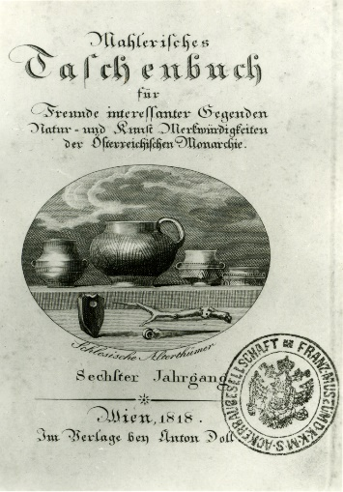
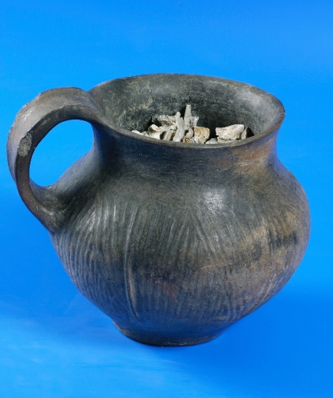
První z zprávy o nálezech v českém Slezsku
Kotouč“ u Štramberka: pravěké hradiště, tvrze a ves
– 1660: spis jezuity Matěje Tennera - biblická „hora Olivetská“
– 1880: nález čelisti neandrtálského dítěte v jeskyni Šipka
Holasovice: pravěké a centrum piastovské kastelánie
– 1812: Franz Sartori († 1832): nález základů kostela
– 1922: Viktor Karger: základy kostela, 7 hrobů
– 1952, 1954: Lumír Jisl: pravěké příkopy (1155 bula Hadriána IV.)
– 1959: Vlasta Šikulová: kamenný kostel, 11 hrobů
– 2011, 2016: pracovníci NPÚ: pohřebiště na kraji vsi, 14 hrobů
Úvalno u Krnova: (pravěké pohřebiště)
– 1818: kanelovaný (žlábkovaný) džbán s žárovou kremací (eneolit)
Franz Sartori: vídeňský publicista v „Malerisches Taschenbuch“
– 1824: Albin Heinrich: otec slezské archeologie (odešel do Brna)

Slide 5
Romantické osvícenectví
1 fáze národního obrození: 18. – 1. pol. 19. stol.
Starožitnický zájem o zvláštní předměty:
Karel Josef Biener, rytíř z Bienenberka – „otec české archeologie“, inženýr (stavba hradeb Josefova a Hradce Králové)
– prováděl vlastní vykopávky a shromáždil první archeologickou sbírku
1773 – přehled pravěkých nálezů v Čechách
1778 – první spis o českých starožitnostech
Josef Dobrovský – historik, filolog, představitel první generace národního obrození (obraz nejstarších dějin)
(1753 – 1829) – archeologické památky pojímal jako plnohodnotné historické prameny
1786: určení žárových hrobů z doby žel. u Hořína (první zveřejněná studie tohoto druhu)
1769: Soukromé společnost nauk (spoluzakladatel)
1784: Královská česká společnost nauk
Johan Hyacint Arnold – 1802/3: první archeologický výzkum mohyl u Lochovic na Hořovicku z doby bronzové
Matyáš Kalina z Jäthensteinu (1772-1848) – právník, zájem o původ Slovanů: vykopávky na Slánsku
Václav Krolmus (1790-1861) – 1836: vydal první knihu o české archeologii

Slide 6
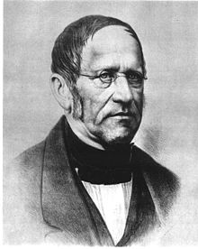
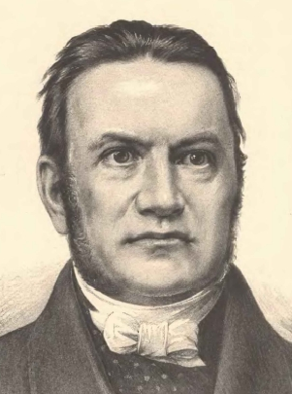
Romantické osvícenectví – národní obrození konec 18. – 1. pol. 19. stol.
František Palacký (1798 – 1876)
– Dějiny národu českého (5 sv., 1848-1872): formulace národního programu
– syntéza romantického a osvícenského pojetí dějin
– jako jeden z prvních využíval archeologické poznatky (skeptický)
„Stařiny, ježto v lůně vlasti tytýž se vykopávají, umějí sice mluviti ke znateli,
ale zřídkakdy udati mohou věk a původ svůj“ (Palacký 1848)
– psal o pohřbívání nebo slovanském oděv
– 1842: dosáhl osamostatnění archeologické sbírky v NM (za kustoda prosadil Josefa Vojtěcha Hellicha)
– 1843: vznikla první oborová instituce: Archeologický sbor musejní Společnosti
Pavel Josef Šafařík (1795 – 1861)
– položil základy slovanské archeologie
– filolog, práce o slovanské historii, kultuře a národopisu
– Slovanské starožitnosti. Praha 1837, 1865.
– 1833: působil v Praze, redakční práce
– 1841: kustod Univerzitní knihovny

Slide 7
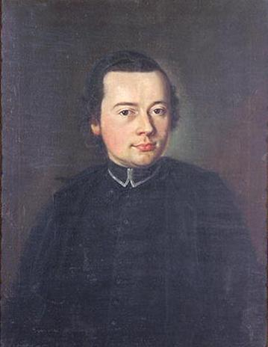
1802 – Gymnasijní muzeum v Těšíně: Veřejné c. k. Šeršnikovo muzeum (první v habsburské monarchii)
podle matematického muzea 1722 v Klementinu
Leopold Jan Šeršník (1747-1814)
– ovlivněn osvícenstvím a Josefem Dobrovským
– studoval gymnázium v Těšíně, pak v Olomouci a Praze
– po studiích učil na gymnáziu v Těšíně (sbírka zkamenělin, mamutí kel)
– 1802: otevřel muzeum v bývalém gymnáziu, kde uspořádal sbírky,
které vystavoval ve vitrínách
– přírodniny (měkkýši, zkameněliny, mořští pavouci, brouci, aj.)
– geometrické, fyzikální a astronomické přístroje
– historický materiál: zbraně, mince, medaile
– knihovna: část v polském Těšíně, část v NM
– po smrti se o muzeum a knihovnu starala nadace
– 1914: muzeum sloučeno s německým městským muzeem (budova chátrala)

Slide 8
V Rakousku-uhersku záchranu archeologických památek zajišťovala také nově vznikající muzea:
1807 – Národní muzeum v Pešti
1811 – Joaneum ve Štýrském Hradci
Zemská muzea – vznikala po jejich vzoru
– orientovala se na získávání předmětů archeologické povahy a prehistorické bádání
1814: Gymnazijní muzeum v Opavě
1817: Františkovo muzeum v Brně
1818: Národní muzeum v Praze
Zájem o starožitné památky „ukryté pod zemí“ podnítil:
1841 – vznikl: Archeologický sbor Společnosti Národního muzea
1850 – výuka: archeologie na Karlově univerzitě v Praze
1854 – ediční činnost: Archeologický sbor začal vydávat „Památky archeologické a místopisné“
(první odborný časopis ve střední Evropě)

Slide 9
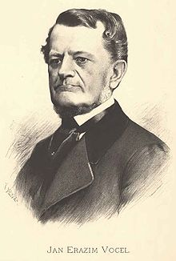
Jan Erazim Vocel (1803 – 1871)
1850 – první český mimořádný prof. archeologie a dějin umění (Karlo-Ferdinandova univerzita)
– studium a výuka archeologie „křesťanské“ (po jeho smrti zanikla)
1854 – založil časopis Památky archeologické (PA)
Zavedl pojem: „česká archeologie křesťanská“ (pro 10. stol.)
První definoval: Program středověké archeologie:
„Účel české archeologie křesťanského věku jest, pomocí starobylých památek
utvořiti pravdivý obraz života Čechův ve středním věku“.
(Česká archeologie křesťanského věku, ČNM 24, 1850, 541-555)
1866-1868: Pravěk země české
– protipól Šafaříkových Starožitností
– kmenové uspořádání Čech (hradiště řadil ke kmenům)

Slide 10
Romantické osvícenectví
2 fáze národního obrození: 2. pol. 19. stol.
2. pol. 19. stol. – průmyslová revoluce iniciovala rozvoj přírodních věd (model pro vědy humanitní)
– dějiny chápány jako proces obdobný procesům přírodním (exaktnost)
Pozitivismus – filosofický směr, který překonal romantický historismus
– založen na vědeckém (objektivním) přístupu ke zkoumání minulosti
– znakem vědeckosti byla věcnost: historik konstatuje, popisuje, nehodnotí
– důraz na prameny: ad fontes (písemné i hmotné památky objektem vědeckého výzkumu)
– přínos: fakta a jejich kritika jako součást historické metody (vydávání pramenů)
Antonín Boček (1802-1847) – archivář a historik, vydávání písemných památek (v kodexu padělky)
– vydávání tzv. moravského diplomatáře: Codex diplomaticus et epistolaris Moraviae (CDM)
Karel J. Erben (1811-1870) – archivář města Prahy, vydal první svazek kodexu:
Regesta diplomatica nec non epistolaria Bohemiae et Moraviae

Slide 11
Gollova škola
1882 – rozdělením vznikla samostatná česká c. k. Karlo-­Ferdinandova univerzita
– čeští historikové považovali historii za objektivní disciplínou, která neslouží žádné ideologii
Jaroslav Goll – zakladatel moderního dějepisectví a první profesor historie na UK
(1846–1929) – česko-polské vztahy, česká reformace, Komenský
– faktografie, rozbor pramenů jako základní historická metoda
– měl široký kulturní rozhled a kontakty v cizině, založil Český časopis historický (ČČh)
Václav Novotný – univezirní profesor: medievista, husitství, česká reformace
(1869–1932) – respektoval archeologii, ale byl skeptický k možnostem jejího využití (stav bádání)
Josef Pekař – 1870-1937: historik českých dějin, kritik Masaryka
Josef Šusta – 1874-1945: historik, ministr školství a národní osvěty (1920); napsal Dějiny lidstva + tzv. Laichtrovy
Bedřich Mendl – 1892-1940: prof. hospodářských dějin na UK, přeložil Středověká města od H. Pirena (1928)
Antonín Rezek – 1853-1909): přepracoval Palackého Dějiny, ministerský rada ministerstva kultu a vyučování

Slide 12
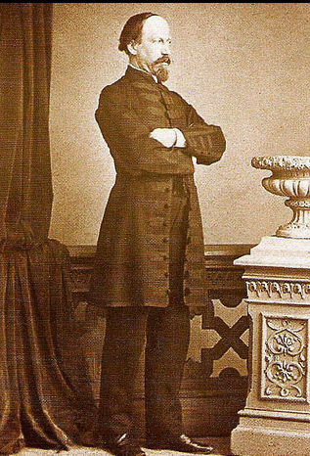
Jinřich Wankel – (1821–1897) lékař, archeolog, antropolog a speleolog
– dánský učenec Japetus Steenstrup ho nazval „otcem prehistorie rakouské“
u nás: „otec moravské archeologie“
– prováděl výzkumy v jeskyních Moravského krasu, Předmostí aj.
1867-1869: výzkumy v Býčí skále (pohřeb velmože?)
– 1854: poprvé své sbírky zpřístupnil odborníkům
– 1873: nálezy představil na světové výstavě ve Vídni
– 1867-1869: výzkumy v Býčí skále (rituální pohřebiště, svatyně ?)
– 1882: Bilder aus der Mährischen Schweiz und ihrer Vergangenheit.
– 1883: odešel do Olomouce: inicioval založení Vlasteneckého spolku muzejního a muzea
– jeho vnukem byl Karel Absolon: výzkum moravského paleolitu

Slide 13
Zemská muzea – Praha, Brno, Opava: centra vlastivědného výzkumu, měla v programu archeologii
– regionální bádání a zakládání muzejních spolků
Česká muzea: 1872: Slezská Ostrava
1884: Valašské Meziříčí
1886: Telč, 1887: Přerov, 1889: Jeseník aj.
Německá muzea: 1873: Cheb
1875: České Budějovice
1887: Karlovy Vary, 1880: Most, 1890: Mariánské Lázně aj.
Čechy – u vlastivědných muzeí budovány spolky: „Včela čáslavská“ kopírovala činnost Archeologického sboru NM
Morava – Olomouc: 1883: Vlastivědný muzejní spolek inicioval vznik:
1884: Vlastivědného muzea v Olomouci (Jindřich Vankel)
– Brno: 1817: Františkovo muzeum
1888: Muzejní spolek

Slide 14
Pozitivistická archeologie
(1850 - 1890)
Josef Smolík – 1874: jednatel AS a redaktor PA; kusod (správce) numismatických sbírek NM
– inicioval rozvoj pozitivistické metodologie, srovnávací studium souborů (vertikální stratigrafie)
Rozkol v české archeologii:
Muzejní škola – tradiční kulturně-historický přístup: dějiny etnických celků
Josef Ladislav Píč: Starožitnosti země české (1899–09)
– 1887: redaktor Památek archeologických
– 1895: vytvořil archeolog. expozici v NM
– hájil pravost Rukopisů (1911: sebevražda)
Univerzitní škola – systém kultur, kritika muzejní školy
Lubor Niederle – 1891: docent antropologie a prehistorie
1898: prof. archeologie a etnologie, obnovil výuku na KU
1902-5: Slovanské starožitnosti
Karel Buchtela – 1910: Rukověť české archeologie

Slide 15
„Neolitické“ nálezy v Píčově expozici pravěku Čech (kol. 1900)
Starožitnosti země české (1899–09)
– ve 3 dílech shrnul arch. nálezy od pravěku do raného středověku
– Slovany a kulturu raného středověku studoval na základě
pramenů písemných a hmotných

Slide 16
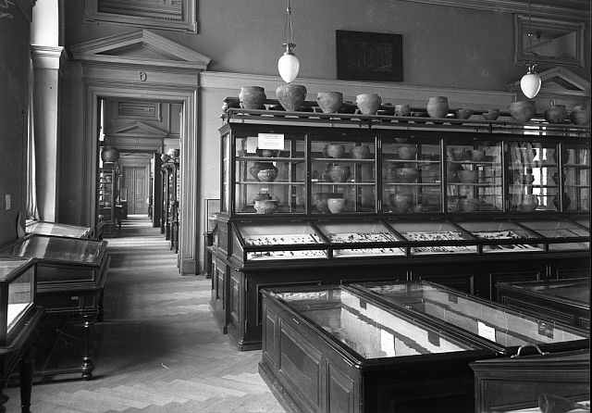
Expozice „Pravěk Čech“

Slide 17
Německo – tradiční archeologie
1871 – vznikla Německá říše: prohloubení pruského nacionalismu a militarismu
– archeologie, antropologie: využity jako nacionální disciplíny k posílení německé identity a
sounáležitosti
– upevňování pangermánské ideje: teorie o rozsahu území ovládaného Germány
Rudolf Virchow – 1871: přírodovědec, se Schliemannem se účastnil výpravy do Tróje
(1821–1902) – 1891: výprava na Kavkaz, kde pátral po pravlasti Germánů
– 1893: rektor Berlínské univerzity; kritizoval rasové teorie
Otto Ammon – 1891: ve studii „Přirozený výběr mezi lidmi“ zdůrazňoval nadřazenost a germánský
(1842–1916) původ evropské šlechty
– zavedl pojem Arierdämmerung (soumrak Árijců): varoval proti spiknutí Slovanů a Románů

Slide 18
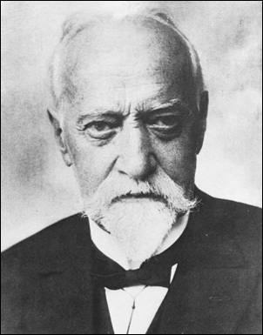
Gustav Kossinna (1858−1931)
– klasický filolog, indoevropeista, archeolog, představitel tzv. německé školy
– 1902: jmenován profesorem archeologie na univerzitě v Berlíně
– 1912: Die Deutsche Vorgeschichte
Etnicita pravěkých kultur – archeologickou kulturu reprezentují morfologicky a typologicky shodné prameny,
které ztotožnil s historickým etnikem
Monocentrický migracionismus – centrum germánského osídlení hledal v severní Evropě
Sídelní archeologie – komplex se šňůrovou keramikou připsal proto-indoevropským populacím, které
měly být základem germánského osídlení
– převzali: Vere Gordon Childe, Marija Gimbutas, James Patrick Mallory
Později: hmotná kultura spojovaná s Germány přispěla k uplatňování pozdějších nároků Třetí říše

Slide 19
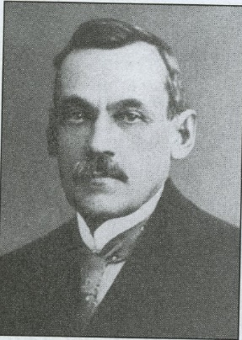
Karel Buchtela (1864 – 1946)
1882 – studoval archeologii a dějiny umění (nedokončil)
1887 – práva na německé UK
1913–1918 přísedící v České akademii císaře F. Josefa pro vědy, slovesnost a umění
1923 – po penzionování se stal ředitelem AÚ v Praze (do 1938)
„… o vztazích praehistorie k badání historickému bylo dříve až příliš mnoho hovořeno. I vynikající badatelé usilovali
o to, aby historie vzala archaeologii předhistorickou jaksi do svého vleku, a dlouho – ano často i ne bez trpkosti – bylo
uvažováno, lze‑li prohlásiti praehistorii za vědu sesterskou, rovnocennou historii, anebo pouze za podružnou. Jest
konečně na čase, aby byla učiněna přítrž podobným planým úvahám a aby jedenkrát pro vždy poukázáno bylo na to,
že dnes praehistorie jest vědou zcela samostatnou, která má k disposici svoje vlastní obsáhlé prostředky a spolehlivé
prameny a která pracuje svou vlastní vědeckou methodou.“
Systematika kultur – vypracoval metodiku terénního výzkumu a systematiku práce s hmotnými prameny
Výzkumy – ve východních Čechách (část nálezů v hradeckém muzeu, část v NM v Praze)
Umělecké poklady Čech – podílel se na vydávání

Slide 20
Meziválečná archeologie
1918 – 1938
Archeologický ústav – po první sv. válce vůdčí centrum vědeckého bádání, které ovlivnilo rozvoj výzkumné činnosti
v rámci archeologické památkové péče
1919 – vznikla Společnost československých prehistoriků (dnes Česká archeologická společnost: ČAS)
– po první světové válce vznikl: Státní archeologický ústav v Praze (SAÚ)
– v čele: Lubor Niederle, Karel Buchtela (1923), Jaroslav Böhm (1939), Jan Filip (1963), Jiří Neústupný atd.
1942 – vznikla pobočka SAÚ v Brně
– prvním ředitelem se stal Karl Hučme
– 1970: ústav se osamostatnil (Archeologický ústav v Brně)
– v čele do roku 1990: Josef Poulík. Jaroslav Tejral, Pavel Kouřil, Lumír Poláček
1952 – AÚ začleněn do Československé akademie věd (ČSAV), jako pokračovatelky České akademie věd a umění (1891)

Slide 21
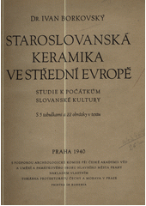
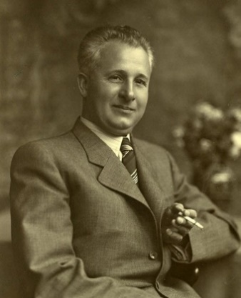
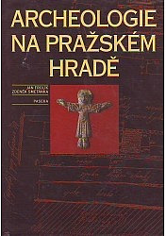
Výzkum Pražského hradu
19/20. stol. – dostavba katedrály sv. Víta
1925 – Hrad: moderní výzkum spjat s úpravami areálu pro sídlo TGM
Karel Guth, Jaroslav Pasternak – výzkum 3. nádvoří: prvý nejrozsáhlejší výzkum v areálu
Ivan Borkovský – 1940: Staroslovanská keramika ve střední Evropě
– 1943: vedoucí výzkumu Pražského hradu
– zkoumal kostel P. Marie, klášter sv. Jiří, Starý palác
Zdeněk Smetánka – 70. a 80. léta: Lumbeho zahrada
Jan Frolík. Ivana Boháčová – 90. léta revizní průzkumy
Vyšehrad – Bořivoj Nechvátal – Kapitulní chrám sv. Petra a Pavla
Praha - město: Zákon č. 281/1919 Sb. o podpoře stavebního ruchu přiznával státní podporu stavebnímu podnikání
výstavba: Královské Vinohrady, Žižkov, aj., bourání novoměstských hradeb (vozy keramiky)
1925: sbírka novověkých artefaktů architekta a stavitele K. Fialy
keramika: I. Pavlů (1971), L. Hrdlička (1993, 1997), J. Čiháková (1984, 1994, 2001), I. Boháčová (1993, 6, 01, 08)

Slide 22
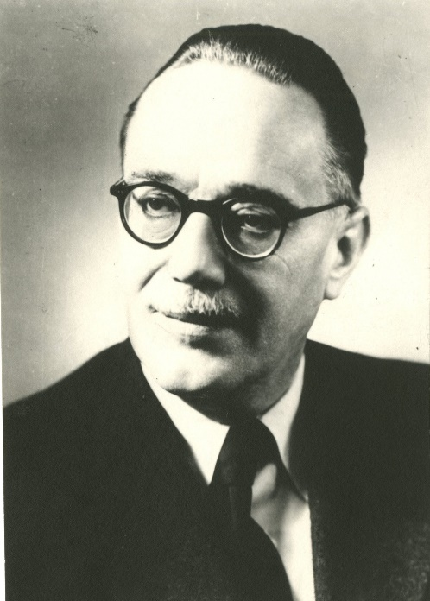
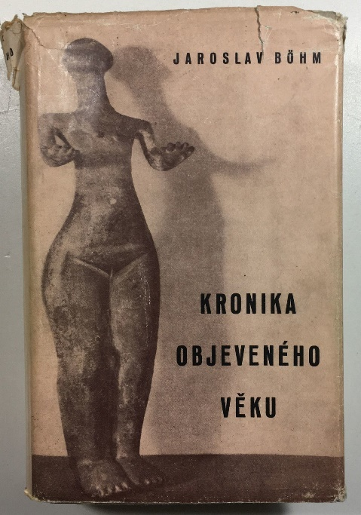
Jaroslav Böhm (1901 – 1962)
1919 – studium historie a geografie na FF UK
1923 – nastoupil do pražského AÚ
1939 – pověřen vedením pražského AÚ
1940 – zpracoval program poválečného výzkumu zaměřený na klíčové lokality:
pravěk, slovanské období a středověk (hradiska, vesnice, města)
„Zůstává tedy důležitá a dlouhá doba prvního tisíciletí po Kr. téměř úplně neznáma. Počátky slovanské kolonizace, nejvýznamnější kapitola domácích dějin, jest nejvíce zanedbána. Rozluštění této otázky není v historických pramenech. Ty jsou již vyčerpány a ani nejpilnější studium nepřinese světlo. Co historie mohla o počátcích našich dějin říci, to již všechno pověděla. Zbývá jediný pramen, nezávislý na citech a vůli člověka – starožitnosti.“ (1926: Slezsko…)
Metodika moderního výzkumu pravěkých sídlišť (výzkumy po celé republice)
1926: Slezsko v době předhistorické, Vlastivědný sborník slezský 2, 15–31.
1941: Kronika objeveného věku (koncepce pravěku českých zemí)
1946: Naše nejstarší města (o laténských oppidech)

Slide 23
po 1945: základy moderního výzkumu: školení archeologové prováděli výzkumy hradisek, vesnic, měst a církevních objektů
Slovanská hradiska: Kylešovice: 1946-47 Josef Poulík
Na valách ve Starém Městě: od 1948 Vilém Hrubý, 1985 Luděk Galuška
Staré zámky v Líšni: 1948-55 Josef Poulík, do 1965 Čeněk Staňa
sv. Hypolit ve Znojmě: 1950-57 Bořivoj Dostál
Chotěbuz-Podobora: 1952-54 Lumír Jisl
Valy u Mikulčic: od 1954: Josef Poulík, 1975-90 Zdeněk Klanica
Pohanskou Břeclavi: 1959-70 František Kalousek, pak Bořivoj Dostál (dnes: Jiří Macháček)
Mohylníky: Stěbořice: 1952-53, 55, 61 Lumír Jisl
Hněvošice: 1959-60 Jaroslav Král
Církevní objekty: Holasovice – církevní stavba a hřbitov: 1959 V. Šikulová
Dolany – kartuziánský klášter: 1962-75: V. Burian
Hrady: Tepenec: 1968-71: B. Novotný a V. Burian, od 1971: Vít Dohnal
60. léta: Brno: Boris Novotný, Vilém Hrubý, Vladimír Nekuda, Květa Reichertová

Slide 24
1956 – výstava v Národním muzeu: Česká vesnice ve středověku
– nedostatek středověkého materiálu vedl k doplnění nálezy z jiných než vesnických lokalit
(Příběnice, Sezimovo Ústí)
– část o hrnčířství, cyklus přednášek o hmotné kultuře venkovského lidu
13. 3. 1957 – Liblice: výroční pracovní porada archeologů:
M. Richter a Z. Smetánka: diskuse o metodice studia středověké keramiky a hmotné kultury
a) odmítli spojitost s dějinami umění
b) akceptovali metody odvozené z archeologie pravěku
– vytýčili 2 pilíře bádání o středověku:
1. kvalifikovaný terénní výzkum (I. Borkovský: Pražský hrad, 1939-41)
2. koncepční přístup: výzkum klíčových lokalit dle programu
(otázky: metodické, chronologické, sociálně-ekonomické; v podstatě böhmovská koncepce)

Slide 25
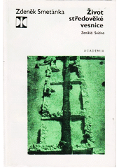
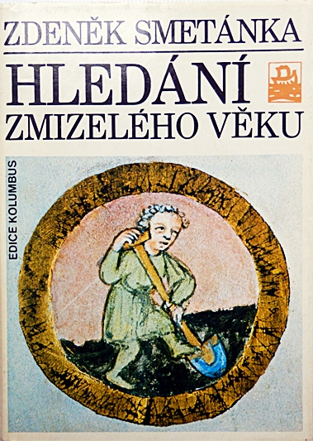
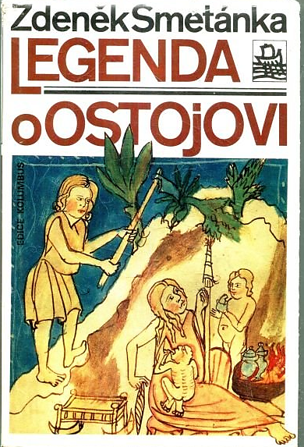
Zdeněk Smetánka (1931 – 2017)
Specializace: keramika, vesnice, města, kachle
1962: výzkum v Sezimově Ústí (s M. Richerem)
1969-1973: výzkum vsi Svídna na Kladensku
1972-1989: vedoucí oddělení archeologie středověku ARUP
„Středověká archeologie, nebo lépe archeologie středověku, je relativně mladá, ale zdaleka ne nejmladší archeologická disciplína. Hlavním cílem jejího snažení je vyhledávání a historický výklad svědectví, které o životě v období středověku poskytují hmotné prameny - tj. všechny zhmotnělé stopy lidské činnosti, lhostejno zda jsou to střepy z nádob nebo stavba katedrály“.
1987: Hledání zmizelého věku.
1992: Legenda o Ostojovi: archeologie obyčejného života v raně středověkých Čechách.
1988: Život středověké vesnice.

Slide 26
Vesnice
Čechy – 1881: První výzkum: Mořina u Běštína (o. Beroun): Břetislav Jelínek ji považoval za slovanský mohylník
– metodika: strategie tzv. mozaiky – menší sondážní výzkumy, průzkumy, geodeticko-topografické, geofyzikální, s
– 60. léta: Z. Smetánka: Kladensko: Svídna, Kolínsko: Kozojedy; F. Roubík – evidence zaniklých sídlišť
– 70. léta: Černokostelecko a Motecko : J. Klápště, P. Vařeka, Chrudimsko: J. Frolík, Železnohorsko: F. Musil
– 80. léta: Písecko : J. Frölich, Táborsko: R. Krajíc, Českobudějovicko: L. Čapek
– 90. léta: Plzeňsko, Rokycansko, Zbirožsko: P. Vařeka (ZČU), nedestruktivní metody
2005: projekt plzeňské katedry archeologie – vyhodnocení poznatků
Morava – metodika: systematické plošné terénní odkryvy celých zaniklých vesnic
– 50 – 60. léta: Drahanská vrchovina: Bystřec u Jedovnic (1975) – E. Černý, V. Nekuda, L. Belcredi
– 60. – 70. léta: Slavkovsko (Konůvky) – D. Šaurová, Z. Měchurová (nálezy), Vyškovsko: Vilémov – D. Šaurová
Jindřichohradecko (Pfaffenschlag), Třebíčsko (Mstěnice u Hrotovic) – V. a R. Nekudovi
Uherskohradišťsko: Záblacany u Polešovic – výzkum: R. Snášil , P. Kováčik (nálezy-diplomka)
– 80. – 90. léta: Břeclavsko (Bulhary, Topolany, Koválov): J. Unegr, P. Micha, Z. Měřínský

Slide 27
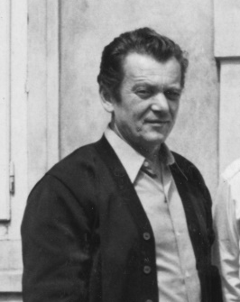
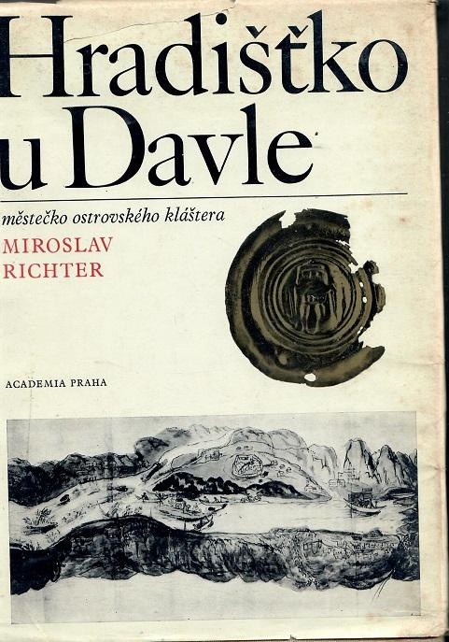
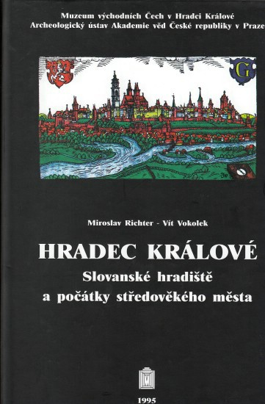
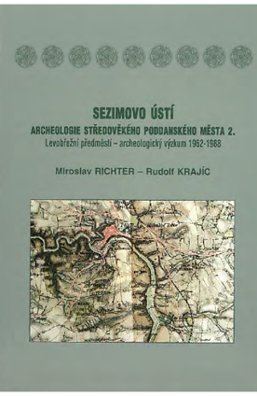
Miroslav Richter 1932 – 2011
Vypracoval promyšlený program výzkumu středověkých měst
Metoda: detailní zpracování jednotlivých typů archeologických pramenů,
konfrontovaná s výsledky dalších historických disciplín
Cíl: co nejširší komplexní interpretace zkoumané lokality a její souvislostí
se strukturou soudobé společnosti a kultury.
Výzkumy: Hradišťko u Davle (1958-1965) Hradec Králové (1968-74)
Sezimovo Ústí(1962-85) Vysoké Mýto (1985-88)
Tábor (1969-71) Žďár nad Sázavou (1968, 1971-73)
Spolupracoval na vytvoření koncepce ochrany archeologických památek
1978: Hradišťko u Davle.
1982: Středověká keramika ze Sezimova Ústí.

Slide 28
Města
Po 1970: sledování historických jader – 3 centra: 1. AÚ ČSAV v Praze a Brně (s Expoziturou v Opavě)
2. OSSPOP (Okr. střediska pam. peče a ochr. přírody)
– Praha, Brno, Olomouc
– pozdější památkové ústavy
3. archeologické pracoviště v okresních muzeích
Brno, Jihlava – B. Novotný, V. Nekuda, Z. Měřínský, R. Procházka
Olomouc – V. Dohnal (Přemysl. hrad), J. Bláha (Prior), P. Michna
Opava – J. Král, V. Šikulová
Po 1989: nové instituce: 1. Ústavy archeologické památkové péče (ÚAPP)
2. společnosti Archaia, z. ú.: v Praze, Brně, Olomouci
4. územní odborná pracoviště Národního památkového ústavu (od r. 2003)
– archeologické oddělení: Praha, Olomouc, Opava

Slide 29
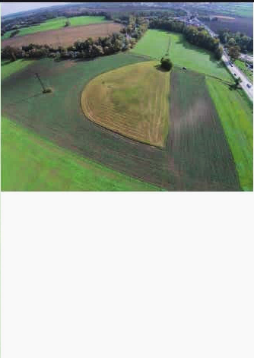
Komárovské hradisko
(Kylešovské)
Výzkumy: 1946-1947: Josef Poulík
1962: Boris Novotný (publikace)
ČSZM XI, série B, 65–80
2015 –2016: Pavel Kouřil a Jana Gryc
Opevnění: hradba roštové konstrukce
s hákovou vazbou (š. 18 m)
vnější kamenná plenta (2m)
Datování: 2. pol. 10. stol. – 11. stol.
(dendro: 940 – 960)
Nálezy: doklady přítomnosti vojensko-obchodnických
1881: při regulaci Opavy nelezen depot mincí

Slide 30
Komárovský depot
1881: regulace Moravice a Opavy
stříbrná figurka (Agnus Dei)
denár Boleslava I. (929 - 967)
Oito-Adelheidské feniky
bavorský denár Jindřicha II. (985- 995)
švábský denár Oty III. (983 -1002)
Hradisko: dirham (Rukn ad-Dawl 946–974)
kousek stříbra
bimetalické závaží severského původu

Slide 31
Hrady
Karel Hynek Mácha (1810-1836) – Hrady spatřené (romantismus, skicy)
František Alexander Herber (1815-1849) – pražský kupec, zmapoval okolo 600 hradů: Böhmens Burgen, Vesten und Schlösser.
August Sedláček (1843-1926) – profesor v Táboře a Písku
– 1881-1926: Hrady, zámky a tvrze království českého. 15 sv., cca 3 tis. hradů
Dobroslava Menclová († 1978) – historička umění; 1972: České hrady, 2 sv..
Tomáš Durdík († 2014) – 1999: Ilustrovaná encyklopedie českých hradů.
– 2001: Středověké hrady v Čechách a na Moravě. (s Pavlem Bolinou)
Miroslav Plaček – 2001: Ilustrovaná encyklopedie moravských hradů, hrádků a tvrzí.
Jiří Kohoutek († 2007) – 1995: Hrady jihovýchodní Moravy.
Josef Unger – 1985: Hrady na Pavlovských vrších (archeologické nálezy).
1994: Koválov, šlechtické sídlo z 13. století na jižní Moravě.
Kouřil, P. – Prix, D. – Wihoda, M. – 2000: Hrady českého Slezska.

Slide 32
Marxismus
Československá archeologie – po r. 1948: do terénního výzkumu výrazněji nepronikl
– přetrvávalo kulturně-historické paradigma zaměřené na typologii
artefaktů a chronologické vztahy
– Bohuslav Chropovský: ředitel AÚ ČSAV v Nitře (1970-1990)
„Tým, že sa zistili a vedecky dokázali kultúry mezolitu, boli prekonané
buržoázne názory nielen u nás, ale aj v celej strednej Európe.“
Britská archeologie – Gordon Childe – australský archeolog, zavedl pojem „neolitická revoluce“
(1882–1957) – profesor archeologie v Edinburgu a Oxfordu
– 1946: ředitel Archeologického Institutu v Londýně
– 1936: „The Man makes himself“
– základ moderních paradigmat: procesualismus, postprocesualismus

Slide 33
Moderní historismus a jeho krize
1. pol. 20. stol.
Poč. 20. stol. – dosavadní výklad pramenů nedovedl vysvětlit podstatu dějinného procesu
– kritika historiografie: 1. postrádala vědeckost (exaktnost)
2. nedokázala formulovat pevné zákony jako přírodní vědy
3. neměla vlastní předmět studia.
Metodologické debaty – nejintenzivnější v německé vědě: názor, že pochopení příčin vede k relativizaci (krize)
tzv. nová historie – nový přístup k hodnocení minulosti
– USA: kritika tradičního politického dějepisectví a hledání nových témat:
dějiny ekonomické a sociální, přírodní podmínky, každodenní život, náboženství
– Evropa: dějepisectví se zaměřovalo na:
a) hospodářské a sociální dějiny (Henri Pirenne, Karl Lamprecht)
b) sociologii (Max Weber – racionální, ale nehodnotící přístup)
c) kulturní dějiny z hlediska filosofie, náboženství, umění (Jacob Burckhardt)

Slide 34
Francie – škola Annales
Obrat v nazírání na smysl historie a způsob práce s prameny i na volbu témat.
Vznik – proti tradiční historiografii, která kladla důraz na politické dějiny pojímané jako sled události bez hlubšího
pochopení, vystoupili historikové seskupení kolem francouzského odborného časopisu Annales
Annales d´histoire économique et sociale
od 1946: Annales. Économies. Sociétés. Civilisations
od 1994: Annales. Histoire, Sciences Sociales
Cíl historie – přístup, který by dokázal pokrýt všechny oblasti lidské činnosti
– interdisciplinární přístup (humanitní i přírodovědné obory)
Analisté – zabývali se dějinami hospodářskými a sociálními, každodenností, historickou geografií,
mentalitami, ideologiemi, vlivem životního prostředí na člověka a společenskými jevy a
strukturami, které se vyvíjely po staletí

Slide 35
Škola Annales
I. generace (zakladatelé)
MARC BLOCH – zaměřen na středověk, působil ve Štrasburku
(1866-1944) – od 1936 na pařížské Sorboně; 1944 zatčen a zastřelen gestapem
– od r. 1931 s Lucienem Febvrem začal vydávat časopis: Annales ďhistoire économique et sociale
– postavil se proti tradičnímu pojetí historie, která se soustředila na politické dějiny
a události bez vazby na příbuzné disciplíny
– prosazoval tzv. totální historii ve smyslu komplexního přístupu
– mentalita: klíčový pojmem zahrnující různé projevy lidského chování, jednání a myšlení
včetně rituálů a každodenních aktivit
Dějiny francouzského venkova (1931)
Feudální společnost (1930–1940)
Králové divotvůrci (1924) – o magické léčitelské schopnosti fr. a angl. panovníků
Obrana historie – kniha úvah o dějinách (sepsaná 1940; nedokončená)
Podivná porážka – svědectví o zhroucení Francie roku 1940.

Slide 36
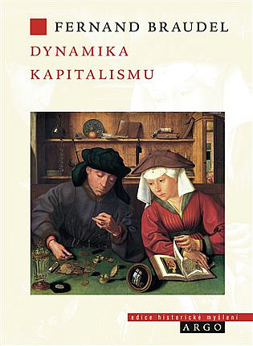
II. generace:
Fernand Braudel († 1985)
– nejvýznamnější představitel tzv. 2. generace školy Annales
– 1924–1932: učil historii v Alžíru; 1932–1935: v Paříži;
1935–1936: s Lévi-Strausem zakládal univ. v Sao Paulu
– studium „velkých struktur“, „dlouhého trvání“, „velkých změn“
– studium každodennosti, urbanizace, industrializace
„Materiální život to jsou lidé a věci, věci a lidé. Hmotné věci – jako jídlo, bydlení, výzbroj,
luxusní zboží, nástroje, platební prostředky, vesnice a města – čili to, co člověk používá.”
„Každodenní život se skládá z maličkostí, kterých si v prostoru a čase jen sotva povšimneme.
Tyto maličkosti o společnosti prozrazují vše. Způsob, jakým v jednotlivých společenských vrstvách
lidé jedí, oblékají se či bydlí, není vůbec nahodilý.“
Středozemní moře a středozemní svět v době Filipa II. (3 sv., 1949).
Civilizace a kapitalismus (1979–1987)
Identita Francie (1987)
Materiální civilizace, ekonomie a kapitalismus, 15. – 18. století (1979).

Slide 37
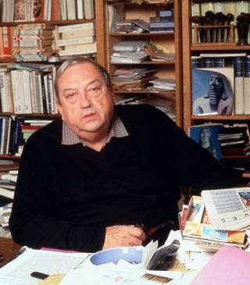
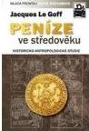
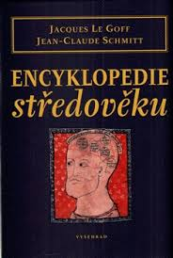
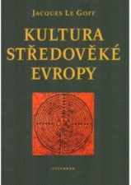
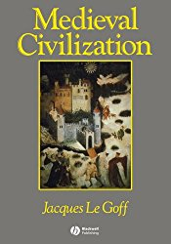
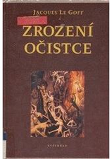
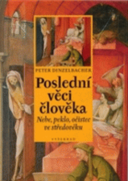
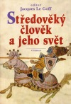
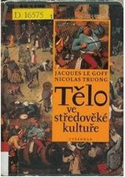
Jacques Le Goff (1924 – 2014)
– francouzský medievista
– nejvýznamnější představitel tzv. nové historie – redaktor časopisu Annales

Slide 38
Historiografie
Modernisté – vychází z humanismu, osvícenství a racionalismu (vědecký základ)
– víra v pokrok, poznání a možnost pozitivního rozvoje lidí
– politicky se ztotožňují s demokracií, t.j. systémem, který bere ohled na potřeby celé společnosti
Postmodernisté – filozofické základy moderních konceptů pokládají za nebezpečné (přináší iluze, mýty, a konflikty)
– odmítají osvícenecký racionalismus a přesvědčení, že zkoumáním historie je možné dosáhnout
objektivity a pravdy (poučení)
– usilují o odstranění národních a politických aspektů z historického bádání
(nacionalismus považují za hlavní příčinu válek)
Principy – proti zneužívání obecně přijatých pravd politickou mocí
– neustálá změna
– historii chápou jako plynutí nahodilostí, bez řádu, vyššího cíle a smyslu

Slide 39
Postmoderní poznání:
– je výlučně subjektivní (objektivistický náhled mění v konstruktivistický)
– popírá objektivitu (neexistuje rozdíl mezi historií a fikcí)
– koexistence více "pravd„ radikální relativismus a pluralismus
– antimoderní postoj: silné iracionální prvky
– s koncem "metapříběhu" je nevyhnutelně spojen konec vědy
– v historiografii: přesun od makro-historie k mikrohistorii a k dějinám všedního dne (každodenního života)
– je pozitivní v tom, že protože podporuje vynalézavost (nové věci se vždy rodí z nesouhlasu a nikoliv ze shody)
Znaky: 1. Skutečnost je chápána jako výklad, který je užitečný, ale nikoliv objektivně pravdivý
2. Člověk nemůže překročit vlastní výklad skutečnosti
3. Teorie nejsou objektivní (konstrukce), ale ty vymyšlené jsou.

Slide 40
Nové směry v archeologii
60. l. 20. stol. – USA: prosazování nových postupů na základě přesvědčení, že bude vyvinuta
dokonalá metoda archeologického terénního výzkumu a jeho zpracování
1962 – Lewis Binford: v USA definoval principy v tzv. procesuální archeologii
– archeologii spojil s antropologií a prosazoval využívání přírodovědných metod
– hledání zákonitostí a pravidel vývoje a nezájem o události
– odklon od kulturně historického přístupu: dříve se hledaly analogie mezi kulturami, nyní vztahy uvnitř kultur
70. léta – Colin Renfrew: v Anglii prosazoval tzv. novou archeologii
– studium kulturních procesů a hledání obecných zákonitostí lidského chování v reakci na přírodní prostředí
– poznání funkce artefaktů v příslušných procesech
1976 – David Clarke: definoval tzv. analytickou archeologi
– omezení subjektivního pojetí a výkladu

Slide 41
Postprocesuální archeologie
80. až 90. léta – vznikla ve Velké Británii jako směr ovlivněný západoevropskou postmoderní filozofií
– postavil se proti principům vědecké objektivity
– dějiny chápe jako nahodilý (subjektivní) sled událostí, který není řízen univerzálními zákonitostmi:
– historické zkoumání chápe jako aktuální politický proces, v němž nejde o poznání minulosti,
ale o možnost změnit současnost
2 směry: a) Ian Hodder (Cambridge) – zakladatel symbolické a strukturální (kontext.) archeologie
b) M. Shanks a C. Tilley, žáci Hoddera – zakladatelé kritické či radikální archeologie
Spor mezi procesualisty a postprocesualisty – v otázce, co je obecné a zákonité a nahodilé a zvláštní
– procesualisté pokládají archeologii za vědu směřující k poznání
– postprocesualisté nikoli

Slide 42
Kongitivní archeologie
90. léta – v pozůstatcích lidské činnosti se snaží odhalit tajemství myšlenkových procesů pradávného člověka
– lidské myšlení chápe jako geneticky vypěstované a generacemi zakódované myšlenkové modely
C. L. Redman: americký antropolog, rozbor těchto směrů
D. K. Charles, J. Bintliff: výzva k větší toleranci mezi zastánci různých paradigmat
D. Austin – na příkladu výzkumu anglické středověké vesnice Wharram Percy doložil, že je mylné dokládat
písemnými prameny archeologická zjištění
– vykopané půdorysy nelze přiřazovat písemně doloženým sociálním vrstvám rolníků, protože na
velikost domů působily i jiné faktory

Slide 43
Paradigma
Vědecké paradigma – 1962: pojem z teorie vědeckého poznání do humanitních věd zavedl Theodor Kuhn
– soubory otázek, které jsou v určité době považovány za důležité (hlavní badatelské koncepce)
– jde o všeobecně přijímané postoje k řešení otázek kladených v určitém čase
– základní model/ly vysvětlující teoretické a metodologické aspekty vědeckého bádání
Struktura vědeckých revolucí (The Structure of Scientific Revolutions)
– v práci ukázal, že myšlení se pohybuje v rámci tzv. paradigmat (disciplinárních matic)
– modelový přístup k interpretaci (vysvětlení) dané problematiky
Nové paradigma – je vyvoláno nejasnostmi při řešení nových otázek
– stávající teorie je v rozporu s novými daty)
Heuristika – shromažďování pramenů není paradigmatická činnost, vysvětlování (interpretace) ano
U nás se teoretickými otázkami v archeologii zabývá Evžen Neústupný.

Slide 44
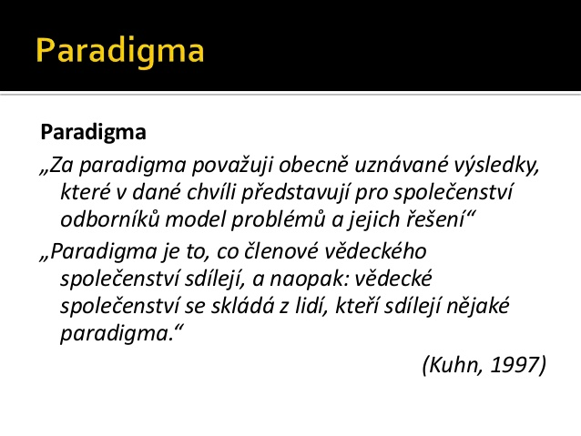
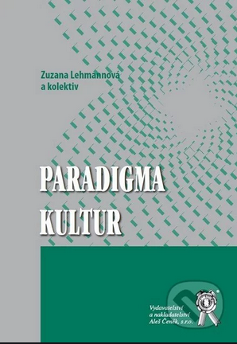
Thomas Samuel Kuhn – americký postmoderní filozof, který
se zabýval dějinami poznání. V práci Struktura vědeckých
revolucí (1962) uvedl, že vědecké poznatky jsou historicky
podmíněné a vyjadřují ducha té které epochy, tj. podléhají
společnému paradigmatu (z řec. para-deiknymi = ukazovati).
Paradigmata – odvozoval z děl velkých klasiků nebo velkých
objevů (nejde o jednorázové události) jako např. Newtonova
mechanika, Maxwellova formulace zákonů elektromagnetismu,
Darwinovo učení O původu druhů, Mendelův objev zákonů
dědičnosti, Einsteinova teorie relativity aj.

Slide 45
Paradigma
E. Neustupný – teoretické a metodologické otázky archeologie
2007: Metoda archeologie. Plzeň.
2010: Teorie archeologie. Plzeň.
„Paradigma je soubor určitých otázek vědy a odpovědí na tyto otázky, které archeolog získává při svém
odborném formování (dnes zpravidla při vysokoškolském studiu), a které později považuje za samozřejmé,
nepodléhající dalšímu ověřování. Právě proto, že si archeologové často ani neuvědomují, že nějaké paradigma
mají, je paradigmatické určení vědeckých postojů velmi významným faktorem při studiu kontinuity a
diskontinuity ve vědě.“
M. Gojda – E. Neustupný:
„Za paradigma se označuje všeobecně přijímaný způsob teoretického myšlení a metodologických
postupů, jakýsi rámec, který určuje převládající klima ve vědě po určité období. Ke změně
paradigmatu dochází obvykle tehdy, když se vynoří nějaký jev, který je dobově standardními způsoby
uvažování a navyklými způsoby praxe obtížně řešitelný. Teoretické východiska charakteristická pro
paradigma jsou považována za tak evidentní, že nebývají svými tvůrci jednoznačně formulována –
k tomu dochází spíše až po nástupu paradigmatu nového.“

Slide 46
Archeologické paradigma
Romantické – 18/19. stol.; hledání původu národů (Keltů, Germánů, Slovanů) na základě archeologických a
historických pramenů (národní identita).
Evolucionistické – konec 19. až poč. 20. stol.; hledání původu (evoluce) člověka (Darwinovy teorie)
– datování artefaktů podle morfologicko-typologické klasifikace (vyvíjely se jako živé organismy)
Kulturně historické – otázky původu, rozšíření kultur (migrace jako událost)
– formální vlastnosti památek eviduje v soupisech a mapách
(artefakty jako doklad události – výroba, použití, zánik)
Procesuální – 2. p. 20. stol.; sledování objektivních zákonitostí (adaptací), využívání přírodovědných mětod
– nejvlivnější směr: Nová archeologie: L. Binford
Postprocesuální – 80. léta 20. stol.; vliv postmoderní filozofie, odmítání objektivních zákonitostí
– důraz na symbolickou podstatou artefaktů (myšlení lidí)

